Slide 1


Java e a Ordem dos
Desenvolvedores
Java e a Ordem dos
Desenvolvedores
Flavia Ribeiro

Slide 2
Índice
Capítulo 1: A Pedra Filosofal da Programação
Introdução ao Java
Instalação e Configuração do Ambiente
Primeiro Programa em Java: "Olá, Mundo!“
Capítulo 2: O Segredo da Herança
Estrutura Básica de um Programa Java
Tipos de Dados e Variáveis
Operadores e Expressões
Estruturas de Controle de Fluxo
Capítulo 3: O Cálice da Coleção
Arrays e Coleções
Framework de Coleções do Java
Manipulação de Arrays e Coleções
Capítulo 4: A Ordem da Orientação a Objetos
Conceitos de Orientação a Objetos
Classes e Objetos
Herança, Polimorfismo e Encapsulamento
Interfaces e Classes Abstratas
Capítulo 5: As Relíquias do Desenvolvimento e
Persistência
Tratamento de Exceções
Programação Multithreaded
JDBC e Conexão com Banco de Dados
Introdução ao Desenvolvimento Web com Java
Frameworks Web: Spring

Slide 3
01
A Pedra Filosofal da Programação

Slide 4
Introdução ao Java
Java é uma linguagem de programação robusta e de propósito geral, originalmente desenvolvida pela Sun Microsystems e atualmente mantida pela Oracle. Com sua capacidade de "escrever uma vez, rodar em qualquer lugar" (WORA), Java é amplamente utilizada em aplicações corporativas, desenvolvimento web, dispositivos móveis e muito mais.
Instalação e Configuração do Ambiente
Antes de começar a programar em Java, precisamos configurar nosso ambiente de desenvolvimento:
Instalar o JDK (Java Development Kit)
Baixe o JDK mais recente do site oficial da Oracle.
Siga as instruções de instalação específicas para o seu sistema operacional.
Configurar Variáveis de Ambiente
Adicione o caminho do JDK à variável de ambiente PATH.
Verifique a instalação abrindo o terminal e digitando java -version.

Slide 5
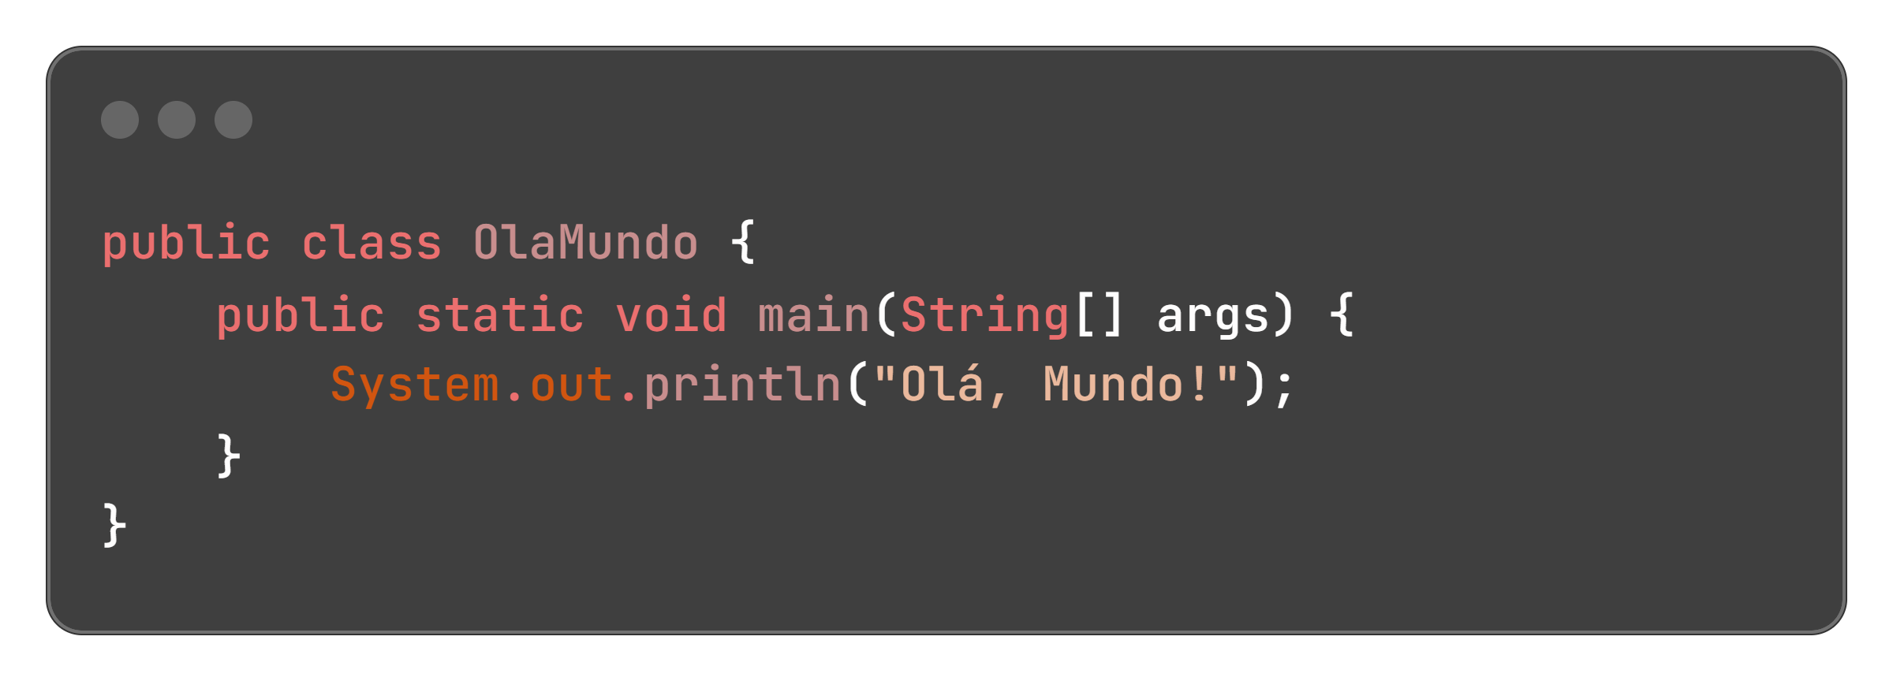
Primeiro Programa em Java:
"Olá, Mundo!“
Vamos escrever nosso primeiro programa em Java para nos familiarizarmos com a sintaxe básica.
public class OlaMundo: Declara uma classe pública chamada OlaMundo.
public static void main(String[] args): O ponto de entrada do programa, onde a execução começa.
System.out.println("Olá, Mundo!"): Imprime "Olá, Mundo!" no console.

Slide 6
02
O Segredo da Herança

Slide 7
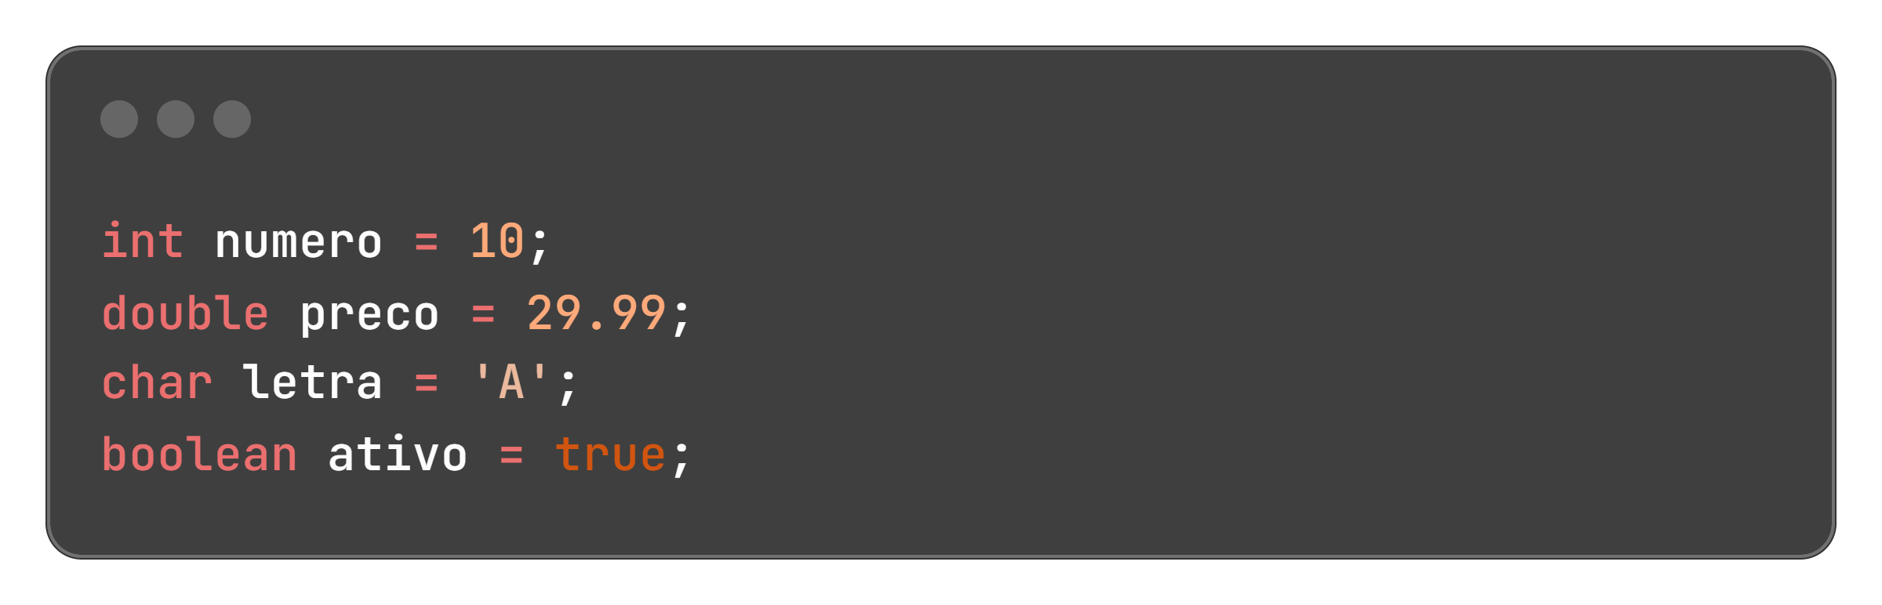
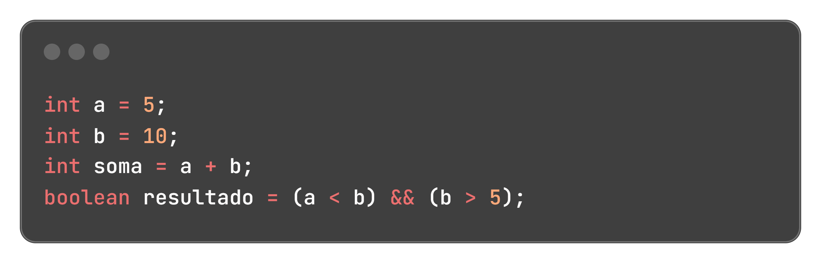
Estrutura Básica de um Programa Java
Um programa Java é composto por classes e métodos. Cada aplicação Java começa pela classe que contém o método main.
Tipos de Dados e Variáveis
Java possui vários tipos de dados primitivos como int, double, char, boolean, entre outros. Variáveis são usadas para armazenar dados, e cada variável deve ser declarada com um tipo específico.
Operadores e Expressões
Java suporta operadores aritméticos (+, -, *, /), relacionais (==, !=, <, >) e lógicos (&&, ||, !).

Slide 8
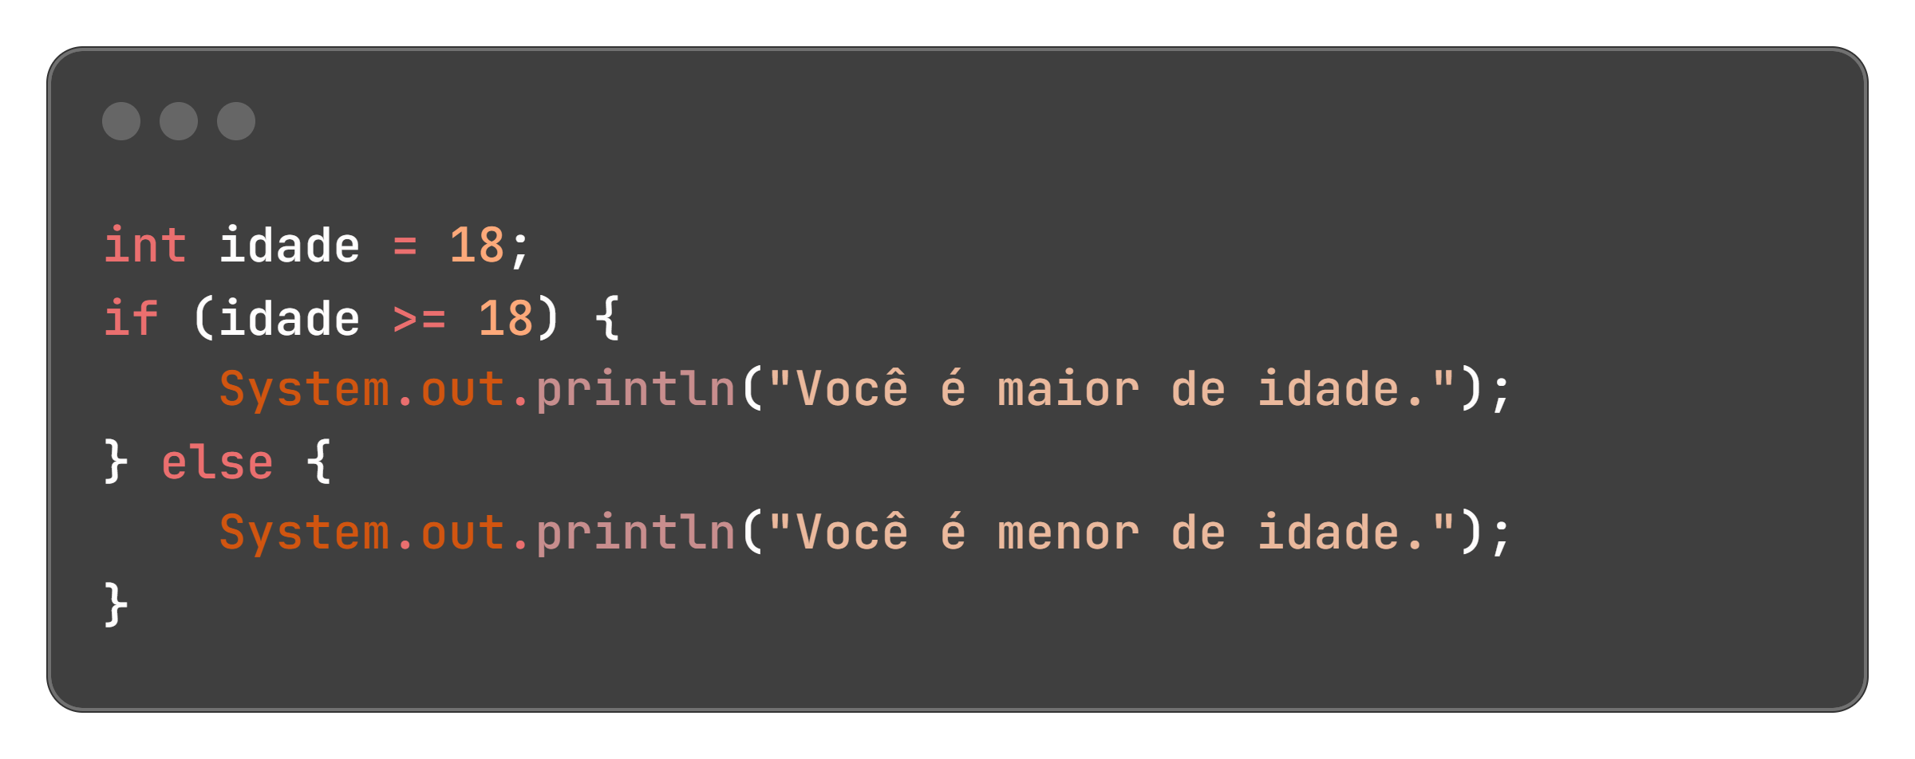
Estruturas de Controle de Fluxo
Estruturas de controle como if, else, switch, for, while e do-while controlam o fluxo de execução.

Slide 9
03
O Cálice da Coleção

Slide 10
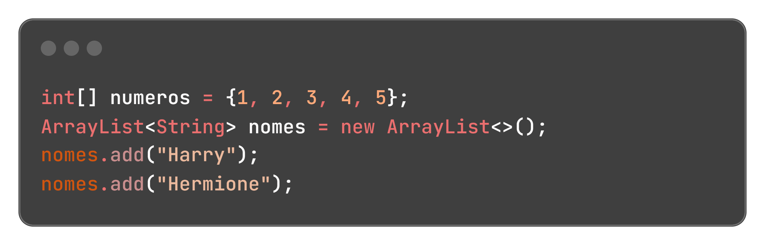
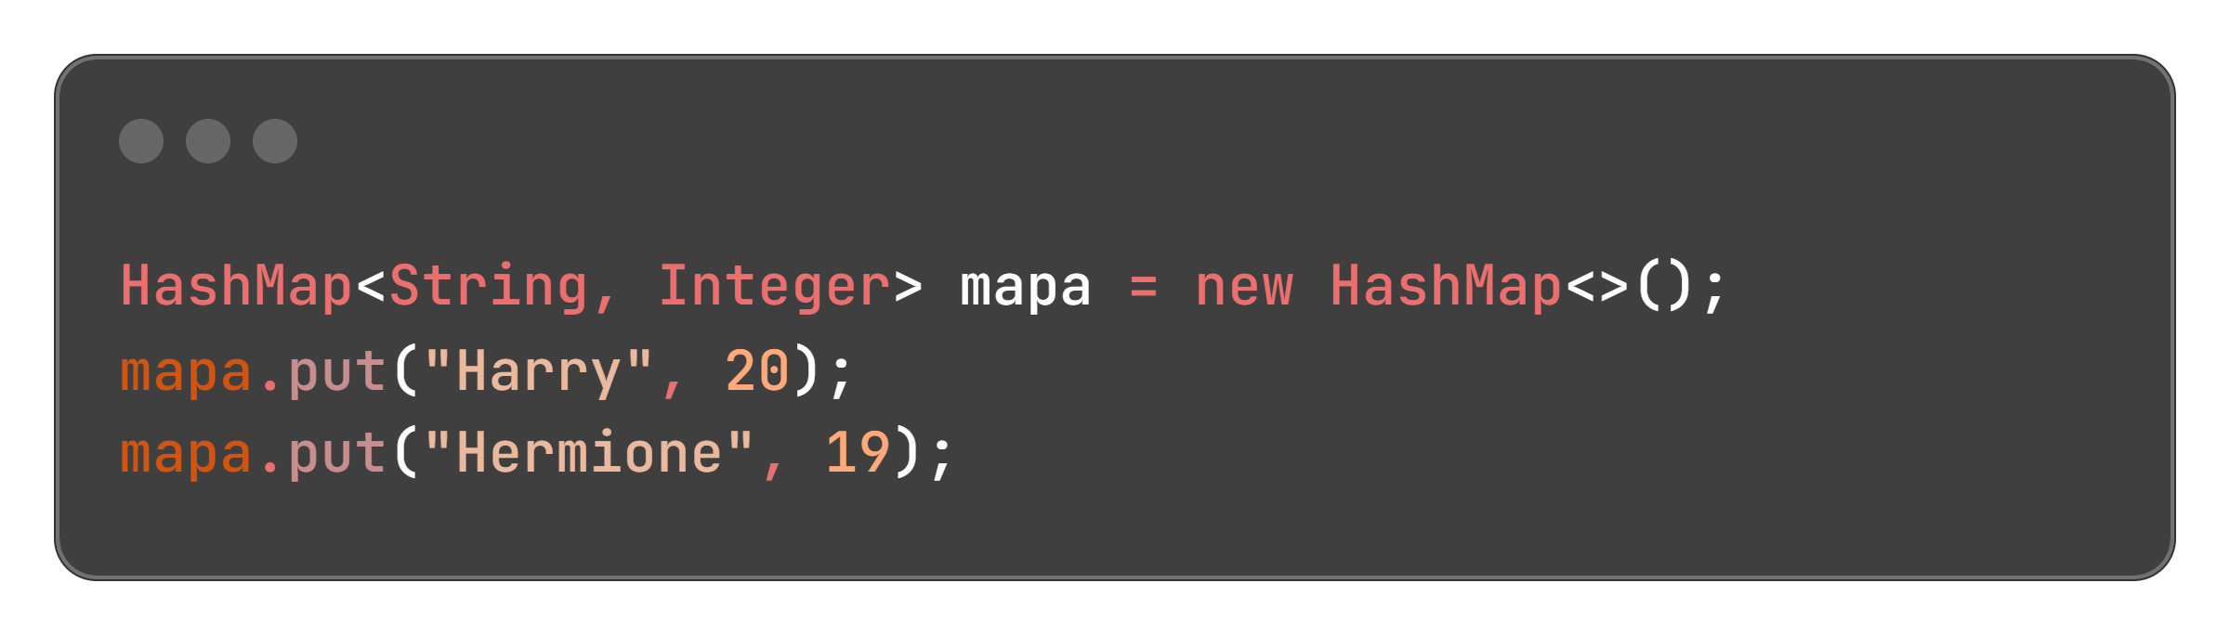
Arrays e Coleções
Arrays são estruturas de dados que armazenam elementos do mesmo tipo. Coleções são mais flexíveis e podem armazenar diferentes tipos de dados.
Framework de Coleções do Java
O Java Collections Framework inclui classes como ArrayList, HashSet e HashMap para gerenciar coleções de objetos.

Slide 11
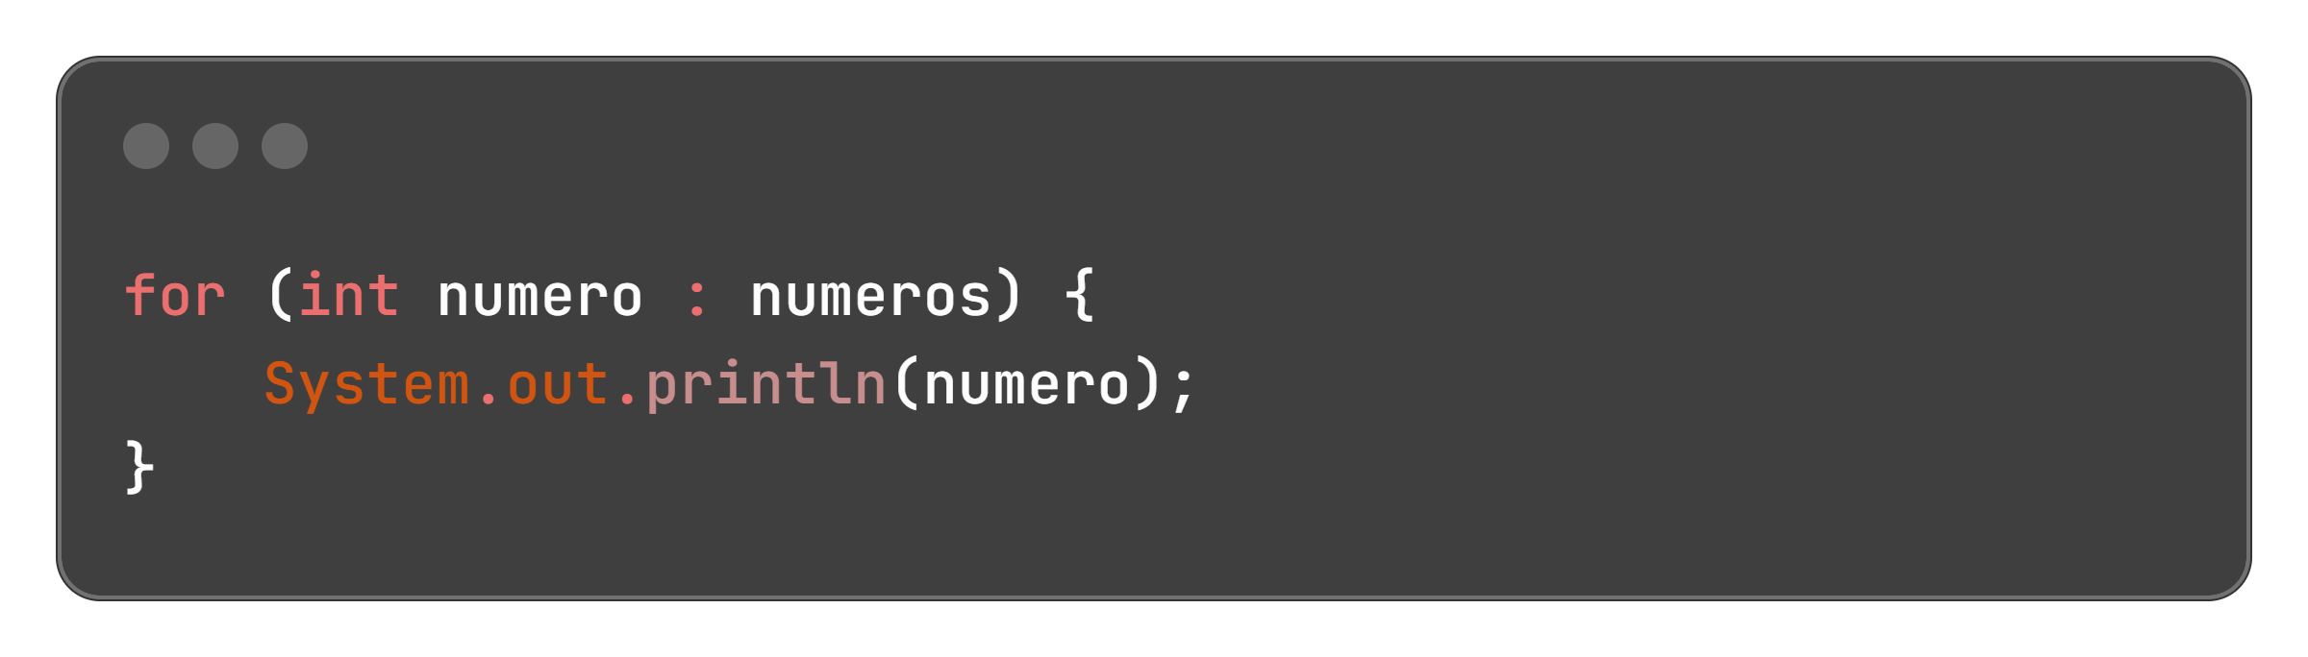
Manipulação de Arrays e Coleções
Arrays são estruturas de dados que armazenam elementos do mesmo tipo. Coleções são mais flexíveis e podem armazenar diferentes tipos de dados.

Slide 12
04
A Ordem da Orientação a Objetos

Slide 13
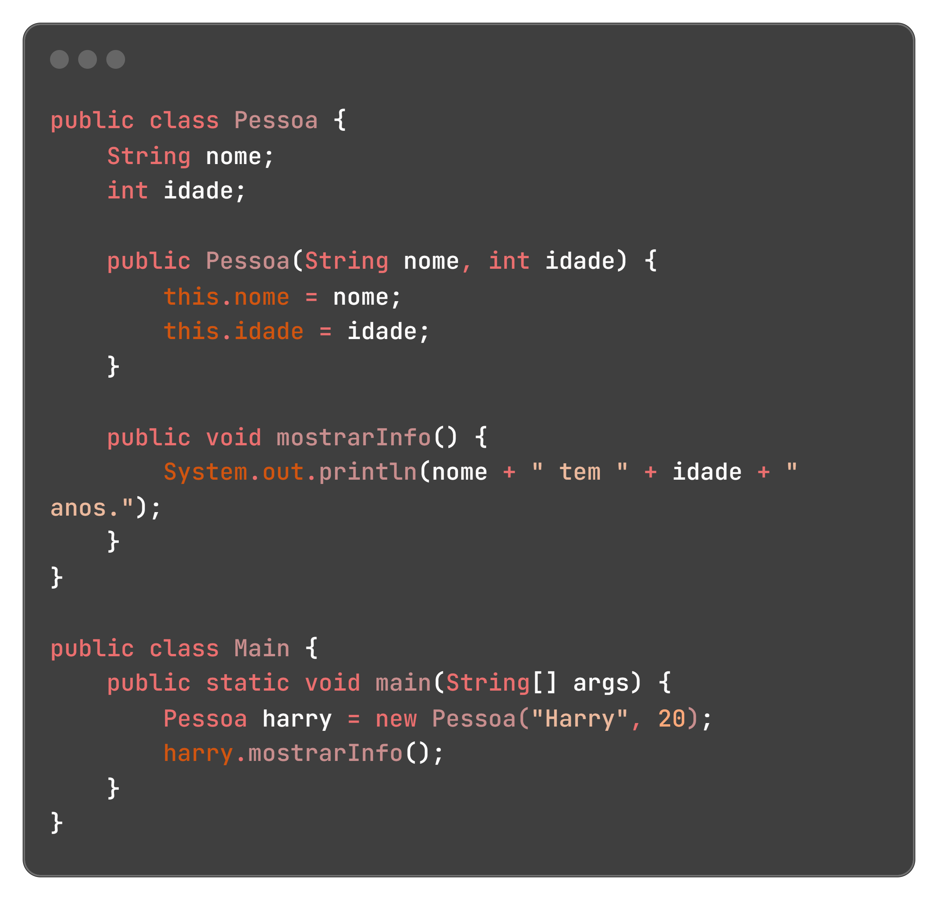
Conceitos de Orientação a Objetos
Orientação a Objetos é um paradigma de programação baseado em objetos que possuem atributos e comportamentos.
Classes e Objetos
Uma classe é um modelo para objetos. Um objeto é uma instância de uma classe.

Slide 14
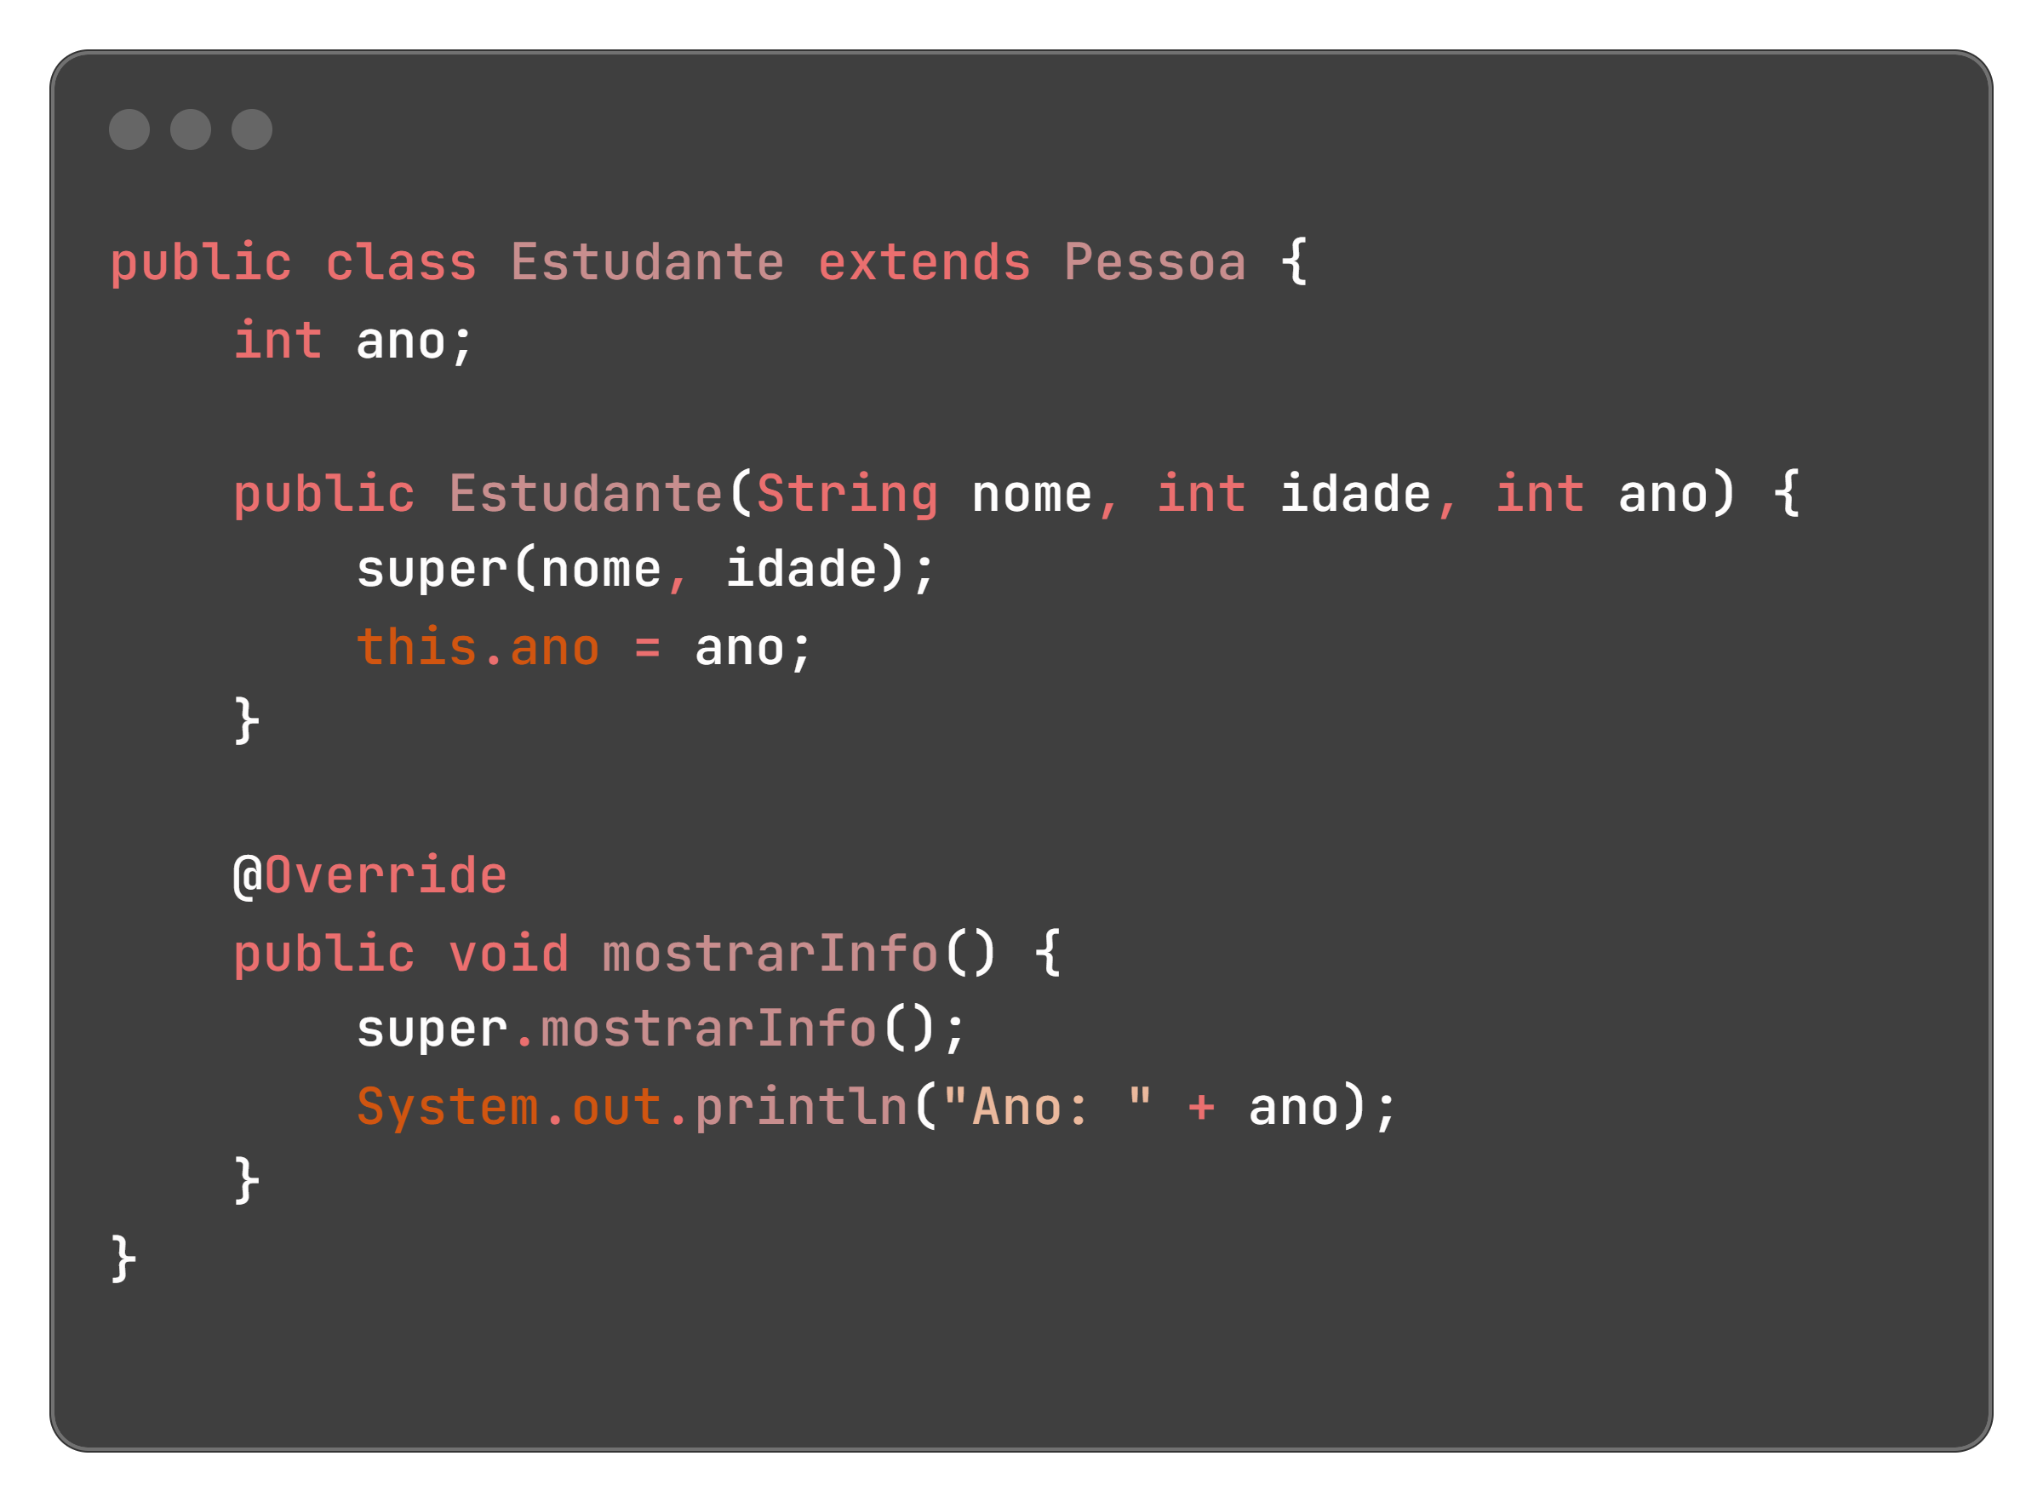
Herança, Polimorfismo e Encapsulamento
Herança permite que classes derivadas herdem atributos e métodos. Polimorfismo permite que métodos se comportem de maneira diferente dependendo do objeto. Encapsulamento esconde detalhes internos da classe.

Slide 15
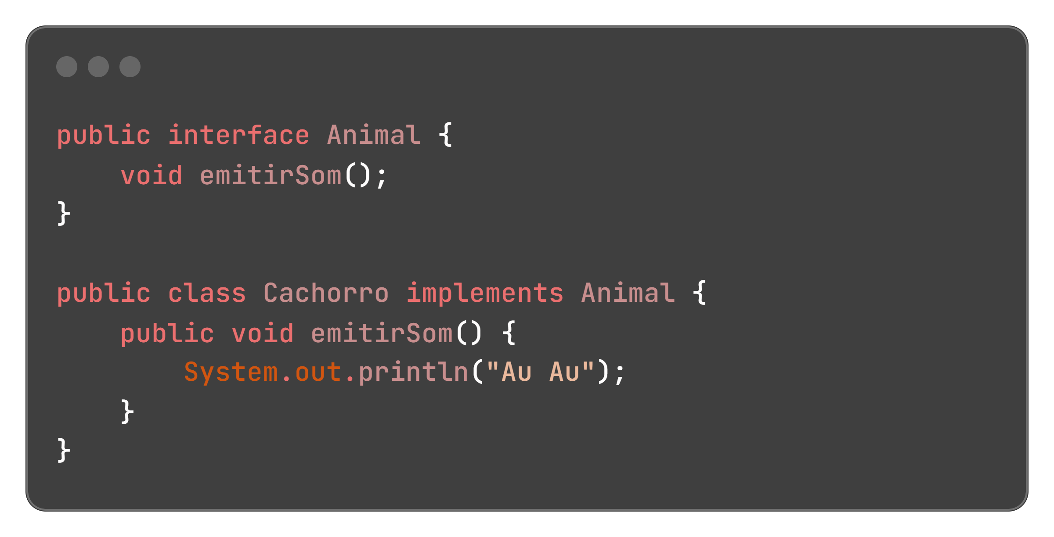
Interfaces e Classes Abstratas
Interfaces definem métodos que devem ser implementados por classes. Classes abstratas podem ter métodos abstratos e concretos.

Slide 16
05
As Relíquias do Desenvolvimento e Persistência

Slide 17
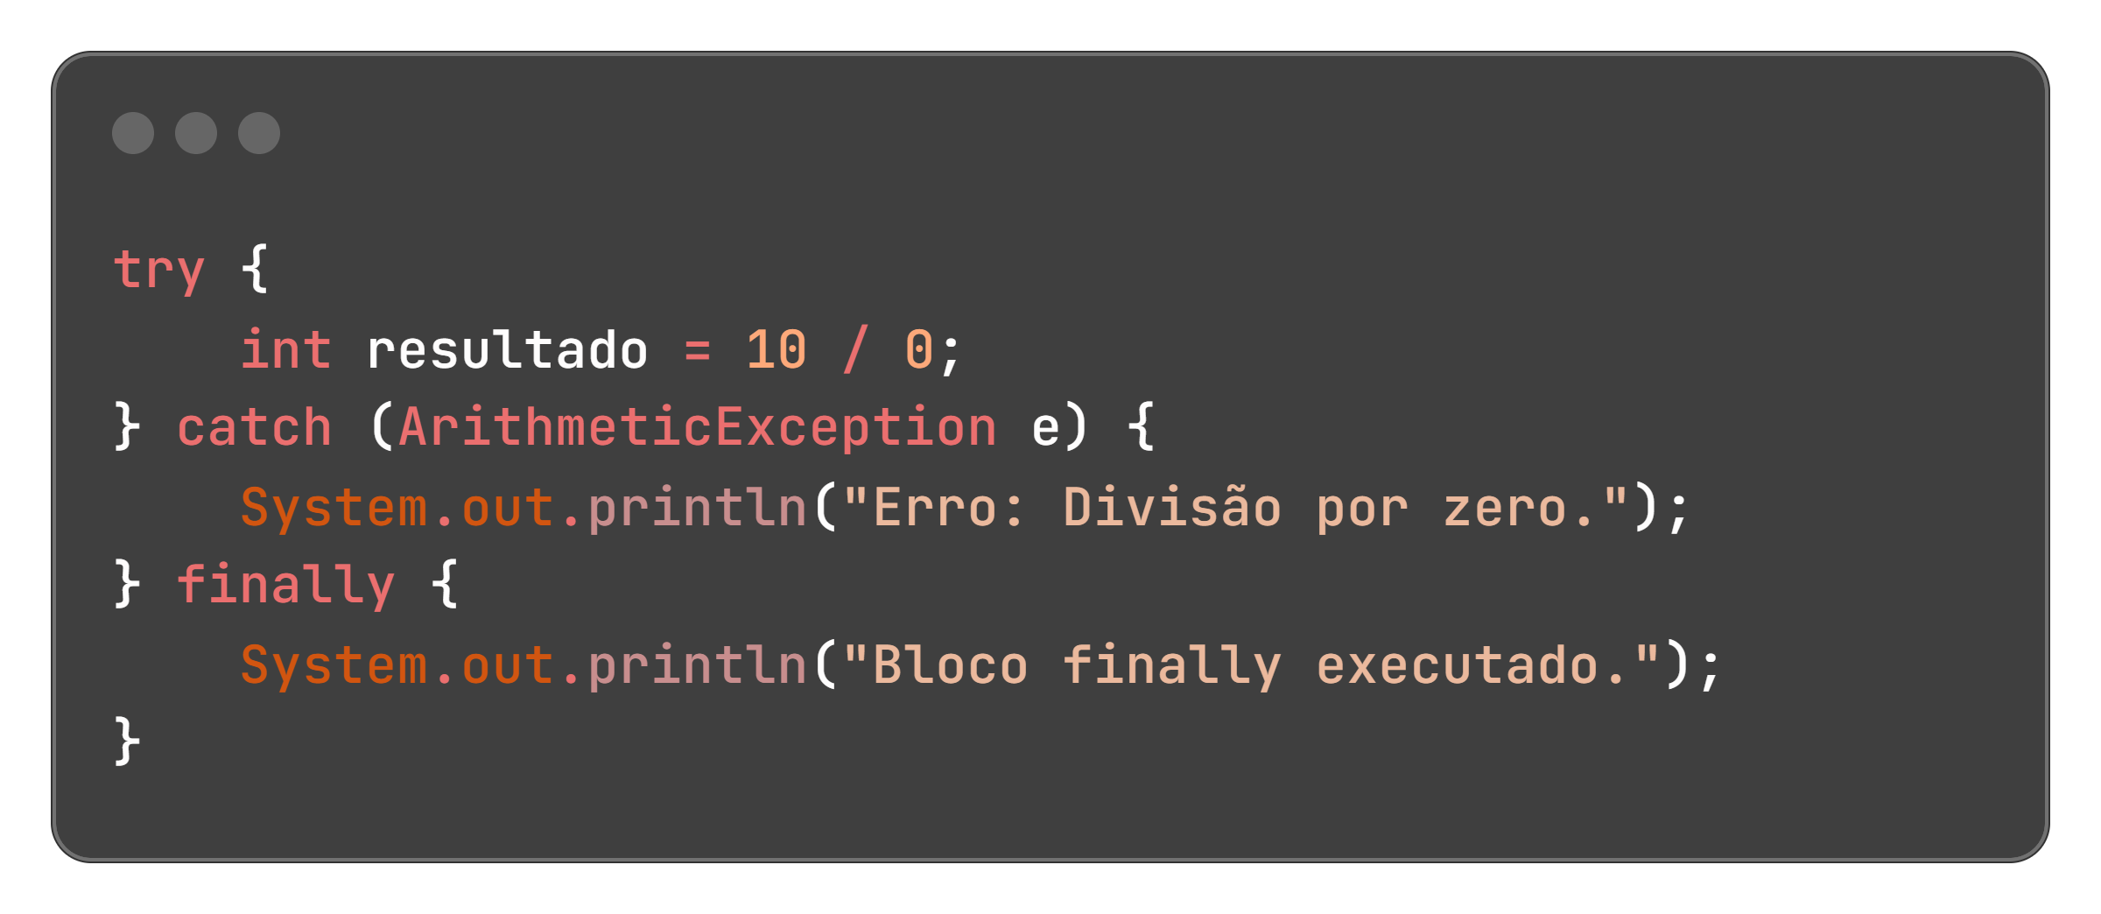
Tratamento de Exceções
Exceções são eventos que ocorrem durante a execução e interrompem o fluxo normal. O tratamento de exceções é feito usando try, catch e finally.

Slide 18
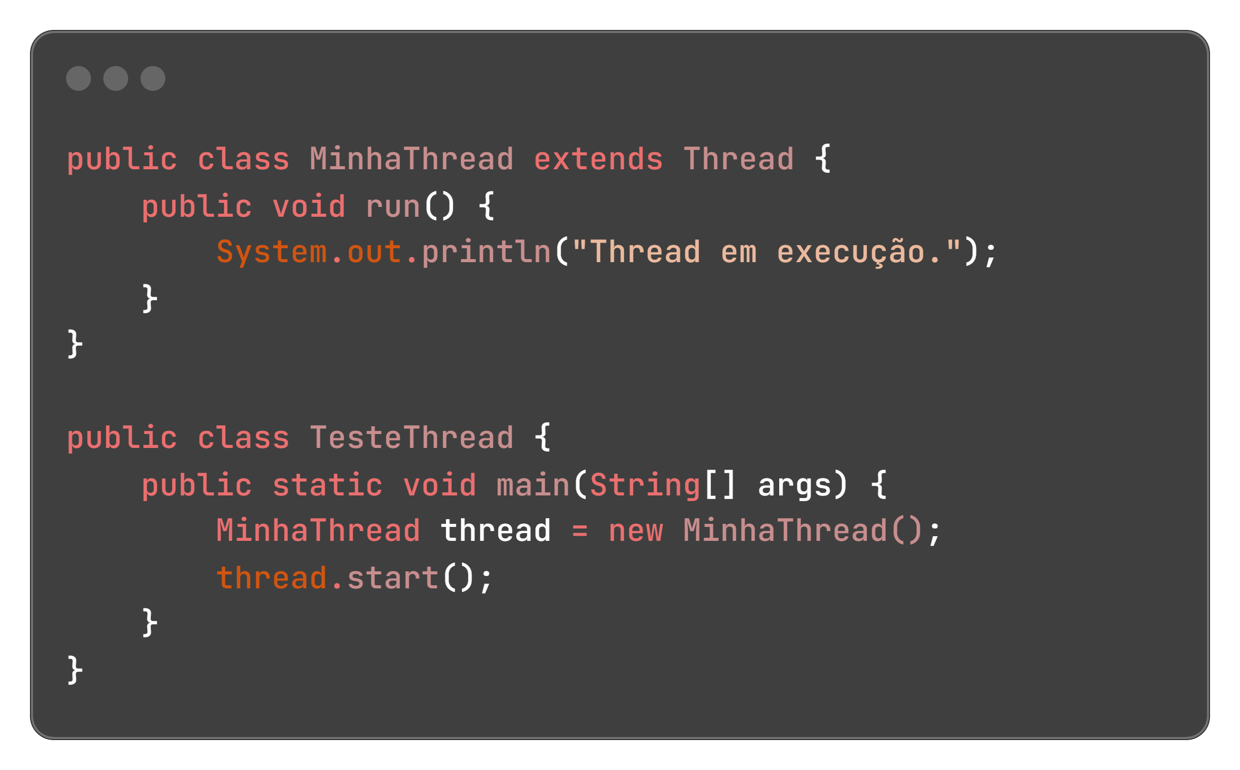
Programação Multithreaded
Exceções são eventos que ocorrem durante a execução e interrompem o fluxo normal. O tratamento de exceções é feito usando try, catch e finally.

Slide 19
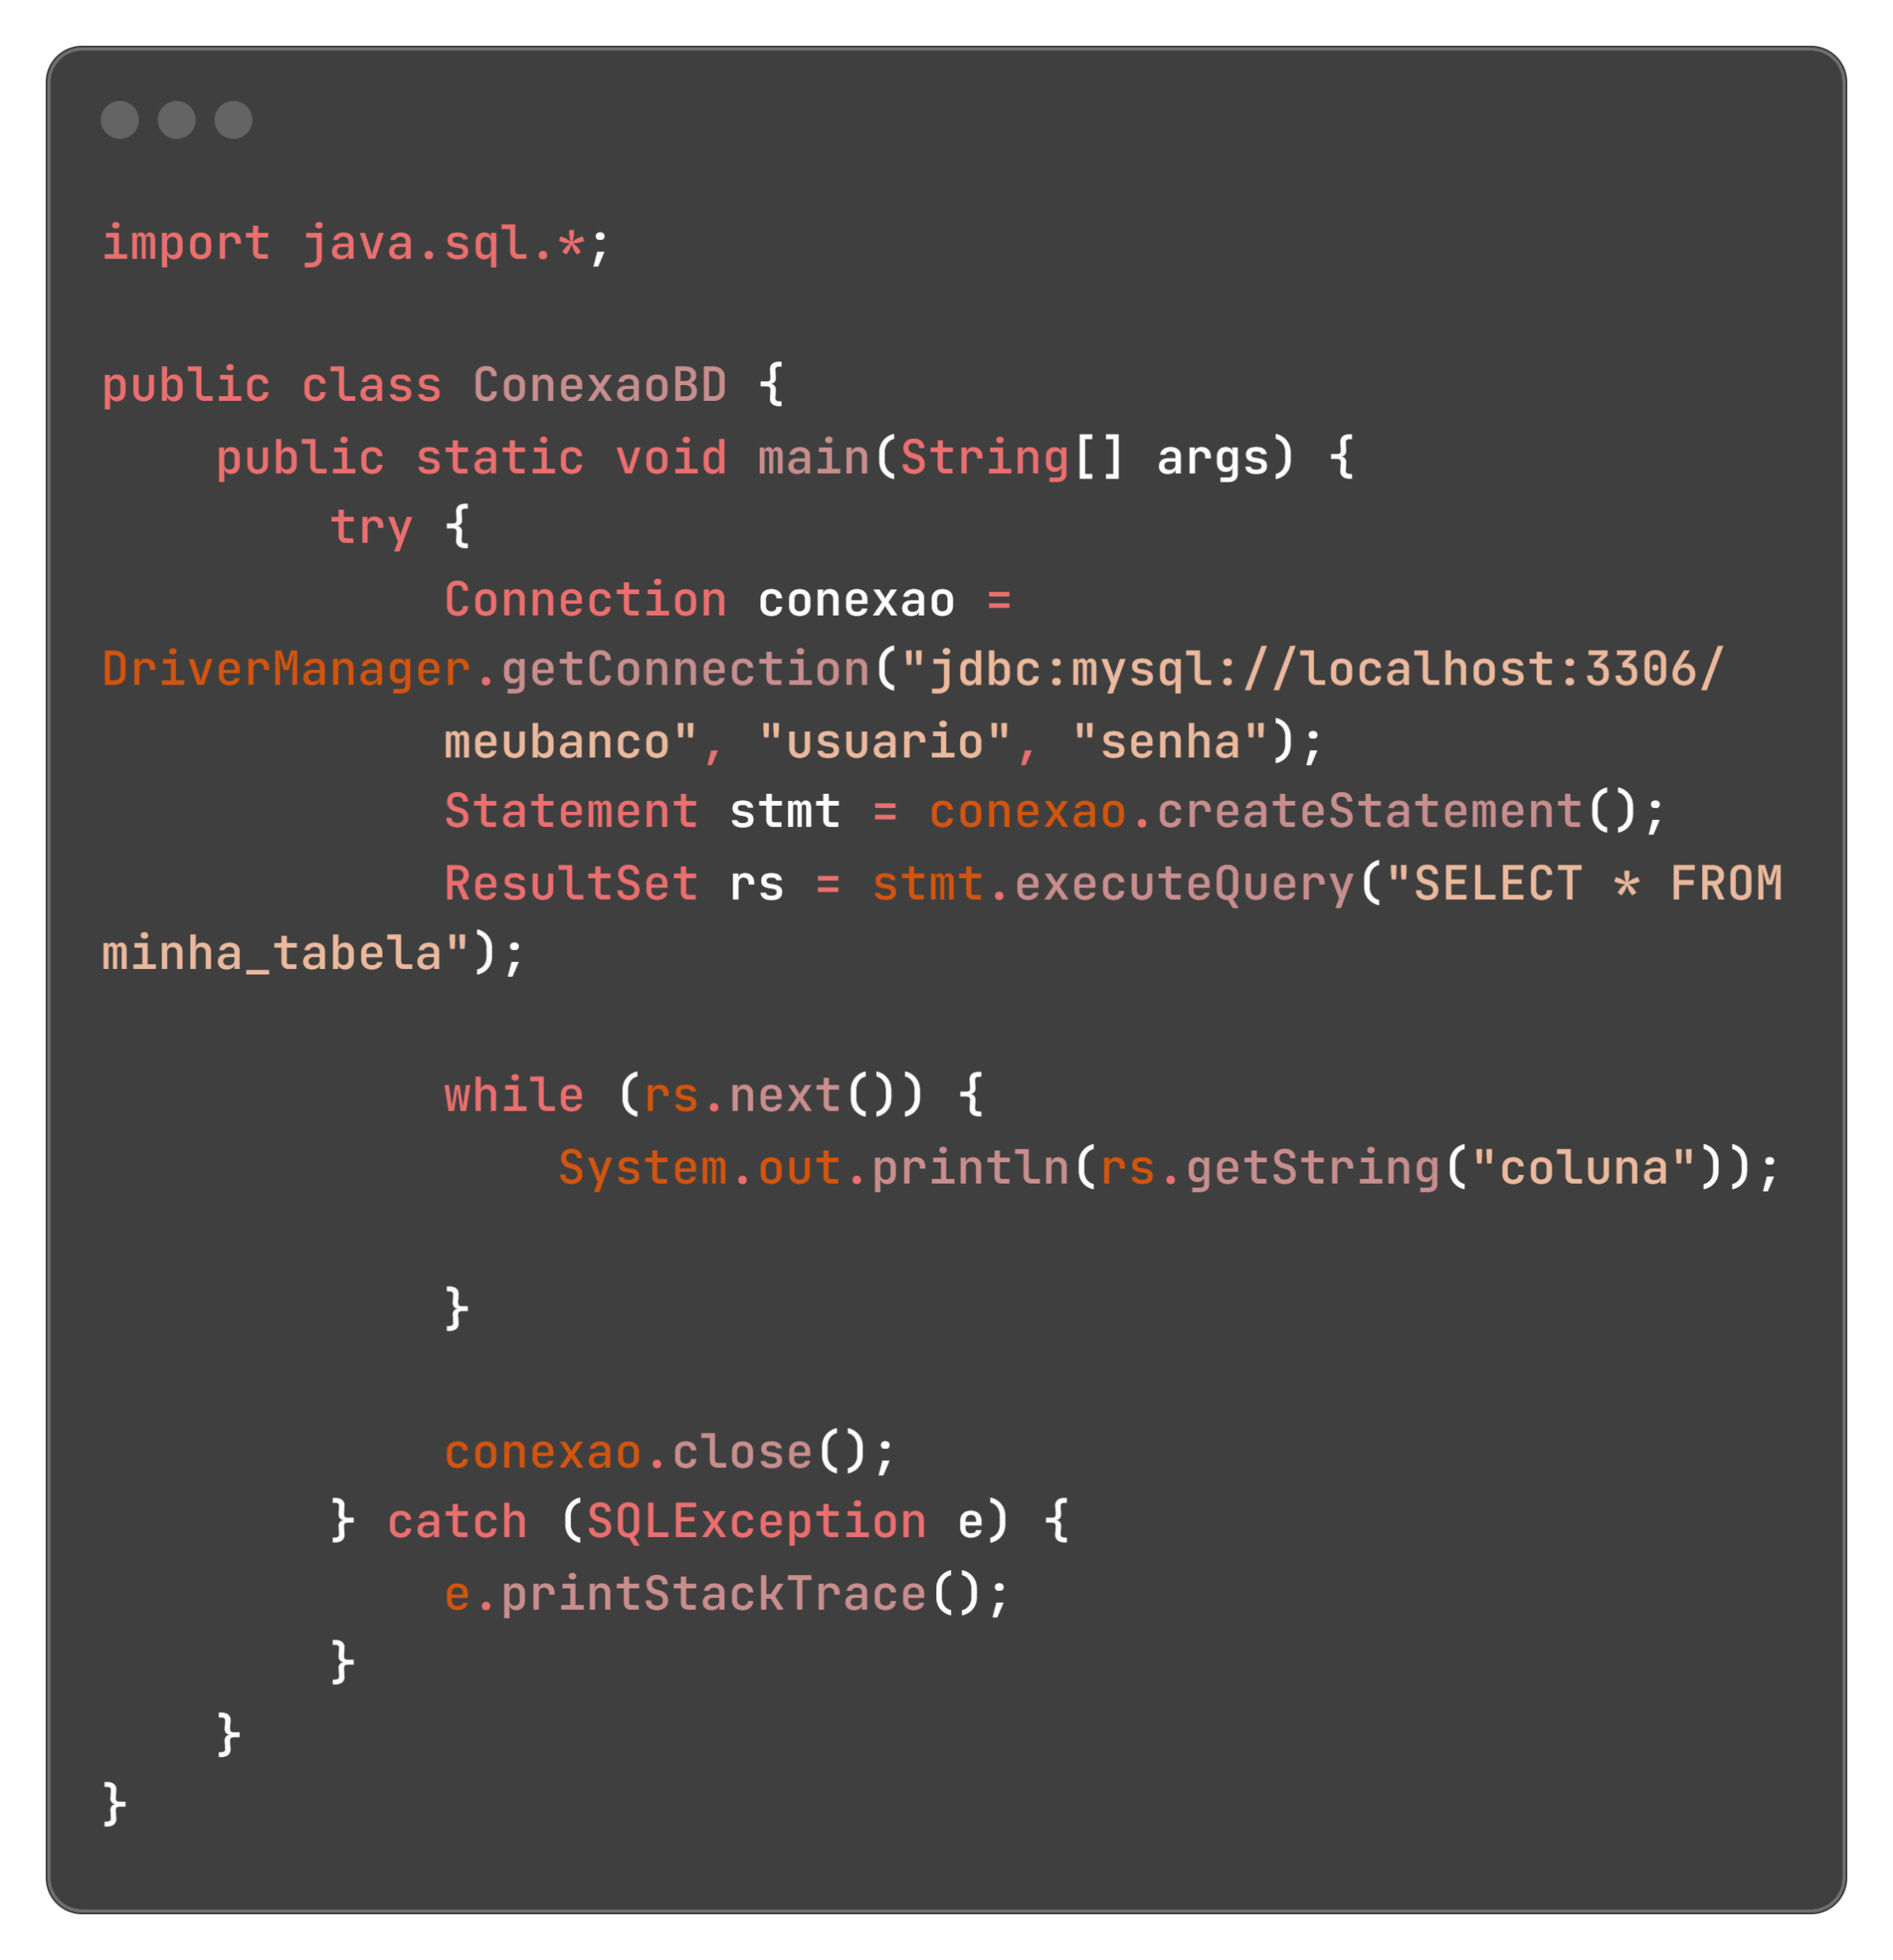
JDBC e Conexão com Banco de Dados
Exceções são eventos que ocorrem durante a execução e interrompem o fluxo normal. O tratamento de exceções é feito usando try, catch e finally.

Slide 20
06
Os Fundamentos da Web com Servlets e JSP

Slide 21
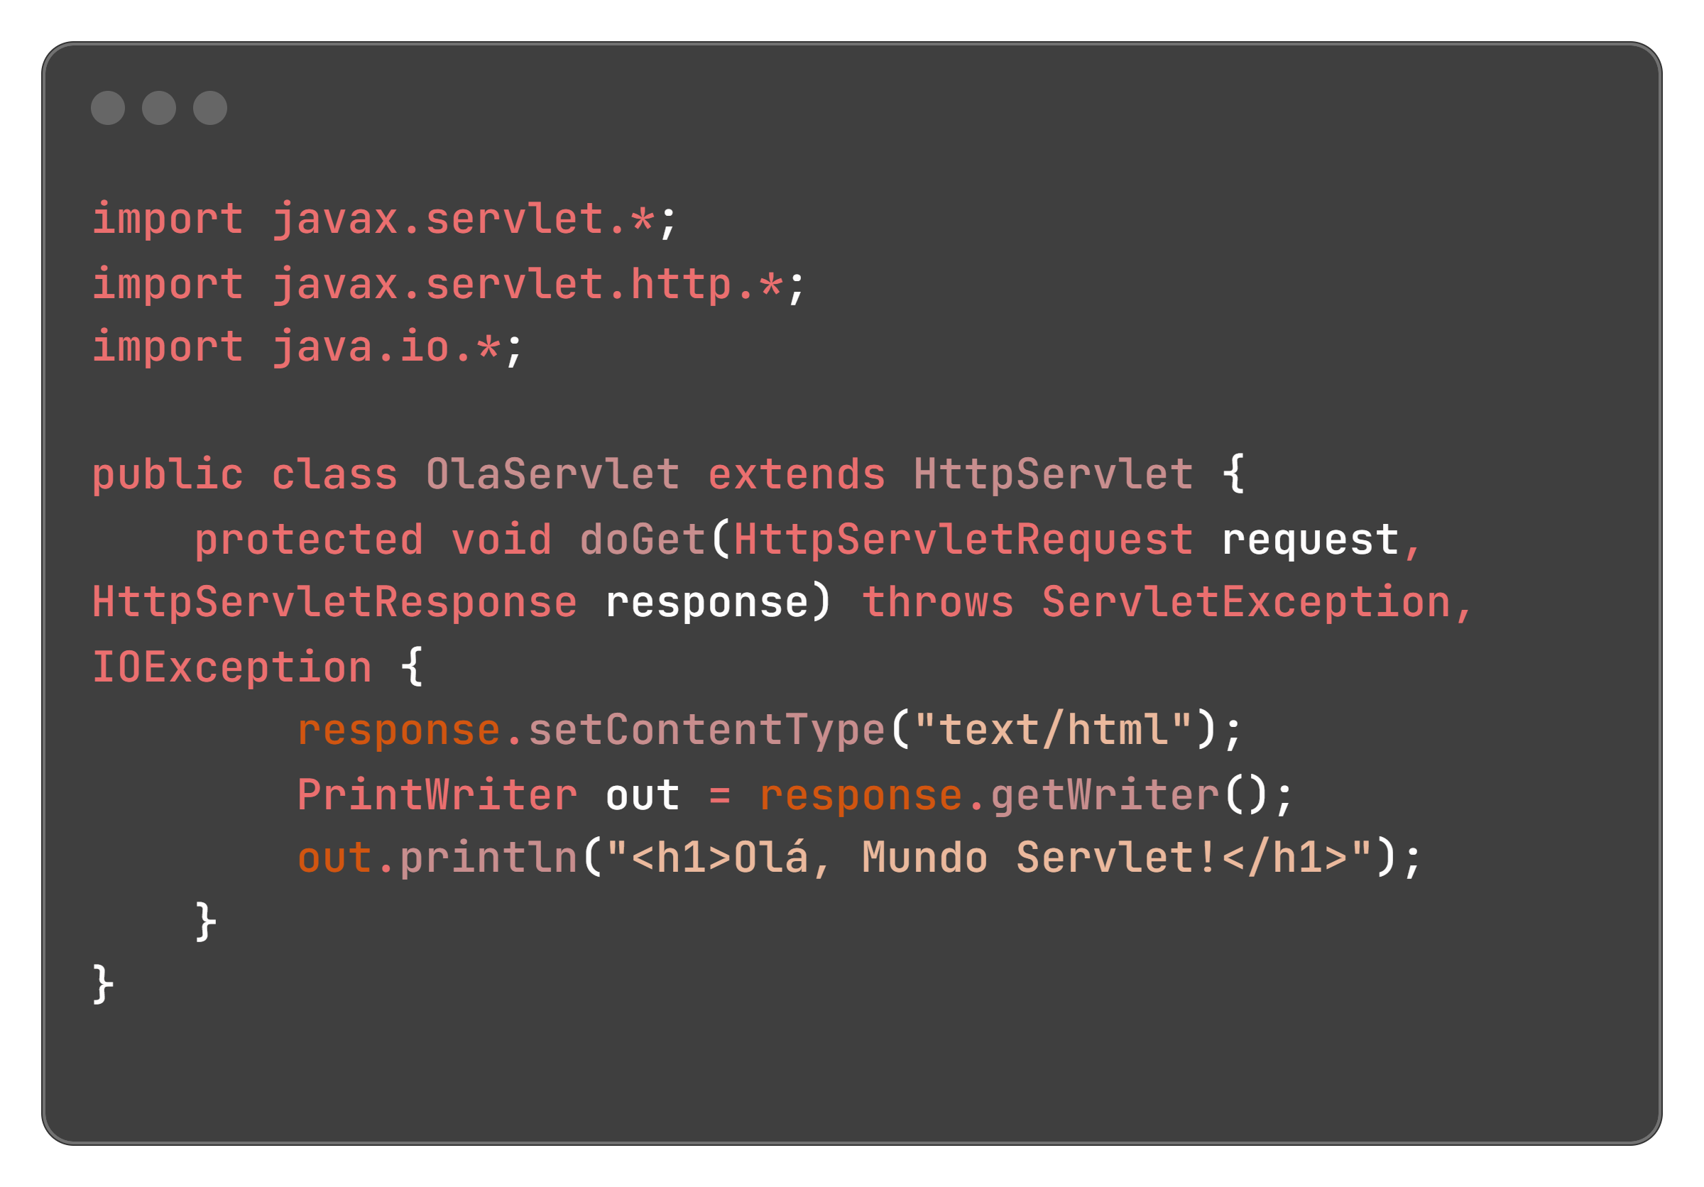
Arquitetura de Aplicações Web
Java é frequentemente utilizado para criar aplicações web robustas e escaláveis, utilizando o padrão MVC (Model-View-Controller).
Servlets e JSP
Servlets processam requisições e respostas HTTP:
JavaServer Pages (JSP) permitem a criação de conteúdo HTML dinâmico, embutindo código Java diretamente nas páginas HTML.

Slide 22
07
Desenvolvendo Aplicações Web com Spring MVC

Slide 23
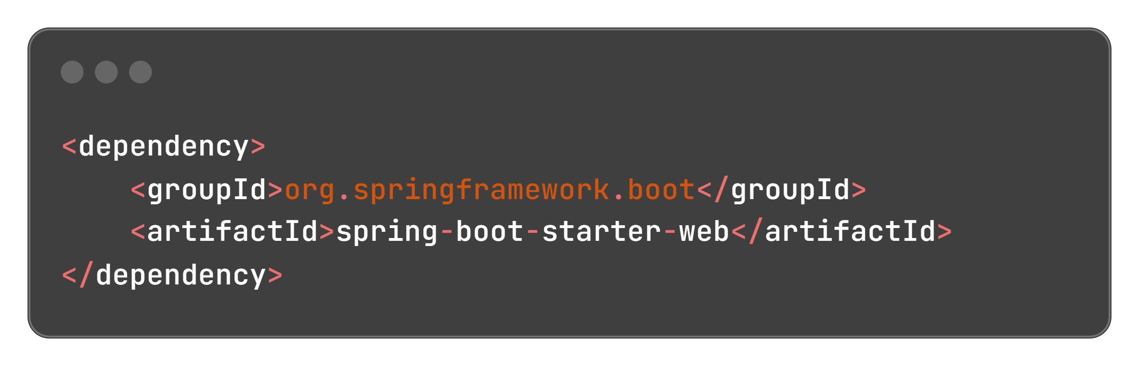
Introdução ao Spring MVC
Spring MVC é um módulo do Spring Framework que facilita a construção de aplicações web seguindo o padrão MVC.
Configuração do Projeto Spring Boot
Criar um projeto Spring Boot usando Spring Initializr.
Adicionar dependências no pom.xml:
Controladores em Spring MVC
Os controladores gerenciam as requisições HTTP e mapeiam-nas para métodos específicos.

Slide 24
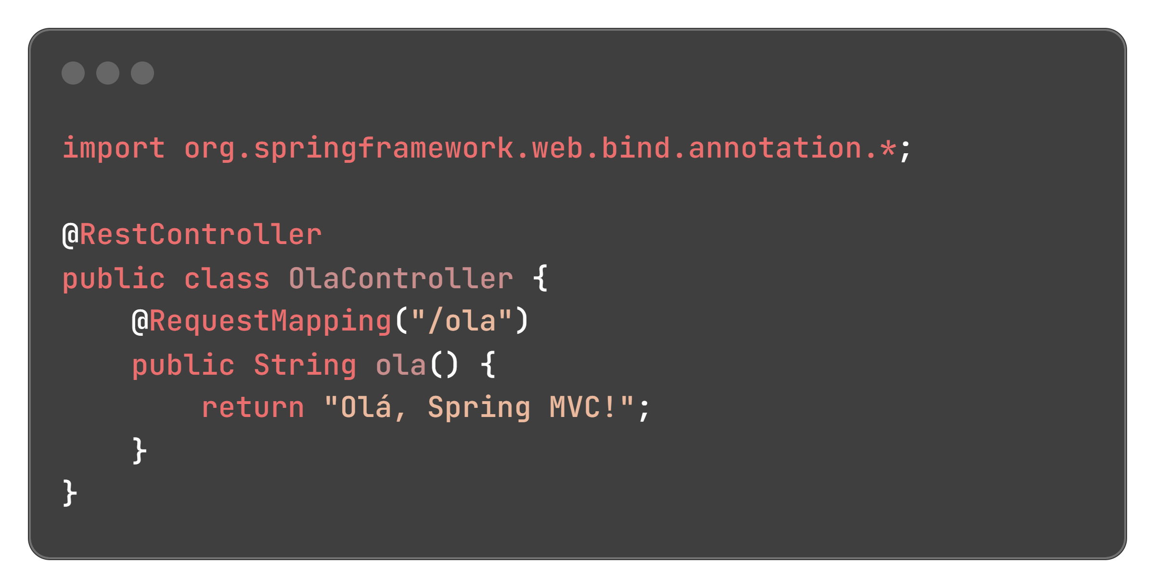
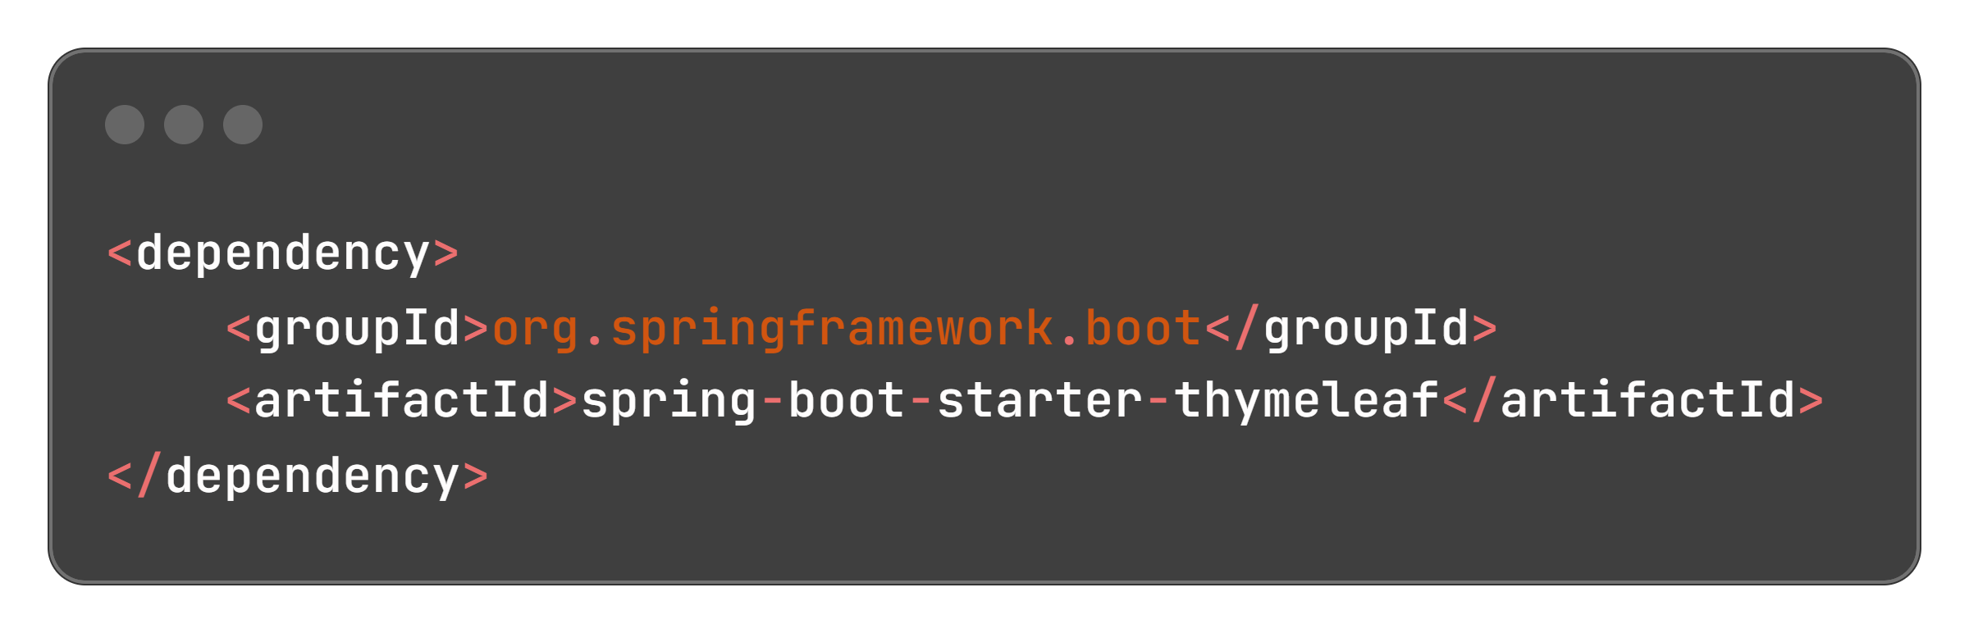
Thymeleaf como Motor de Template
Adicionar dependência do Thymeleaf no pom.xml:

Slide 25
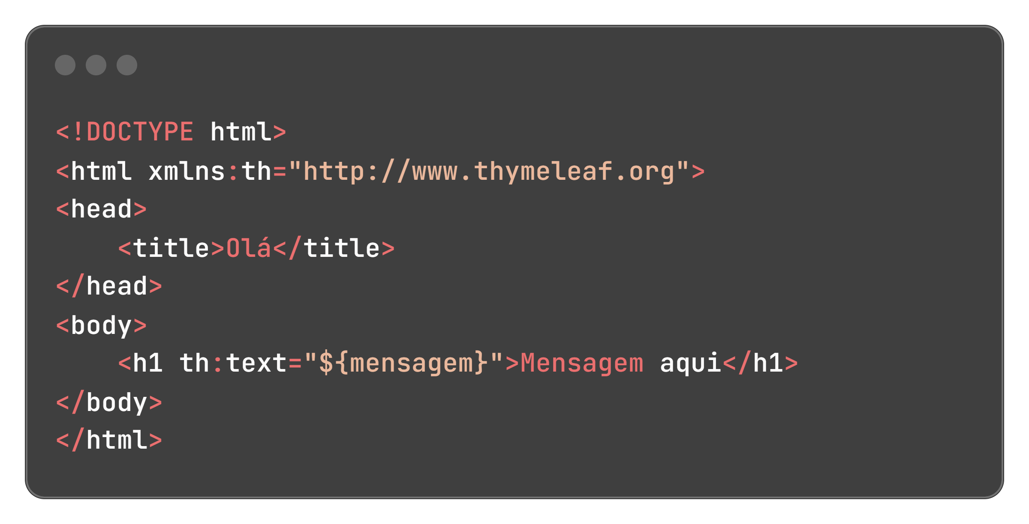
Criar uma página Thymeleaf (ola.html):

Slide 26
08
Persistência e Web Services RESTful com Spring Boot

Slide 27

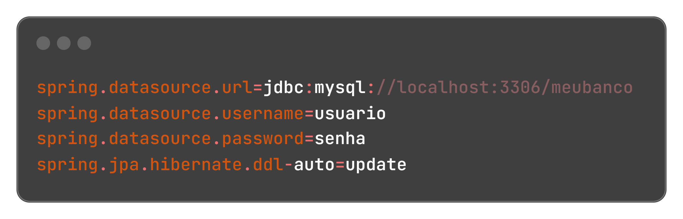
Integração com Banco de Dados usando Spring Data JPA
Adicionar dependência do Spring Data JPA:
Configurar a conexão com o banco de dados no application.properties:

Slide 28
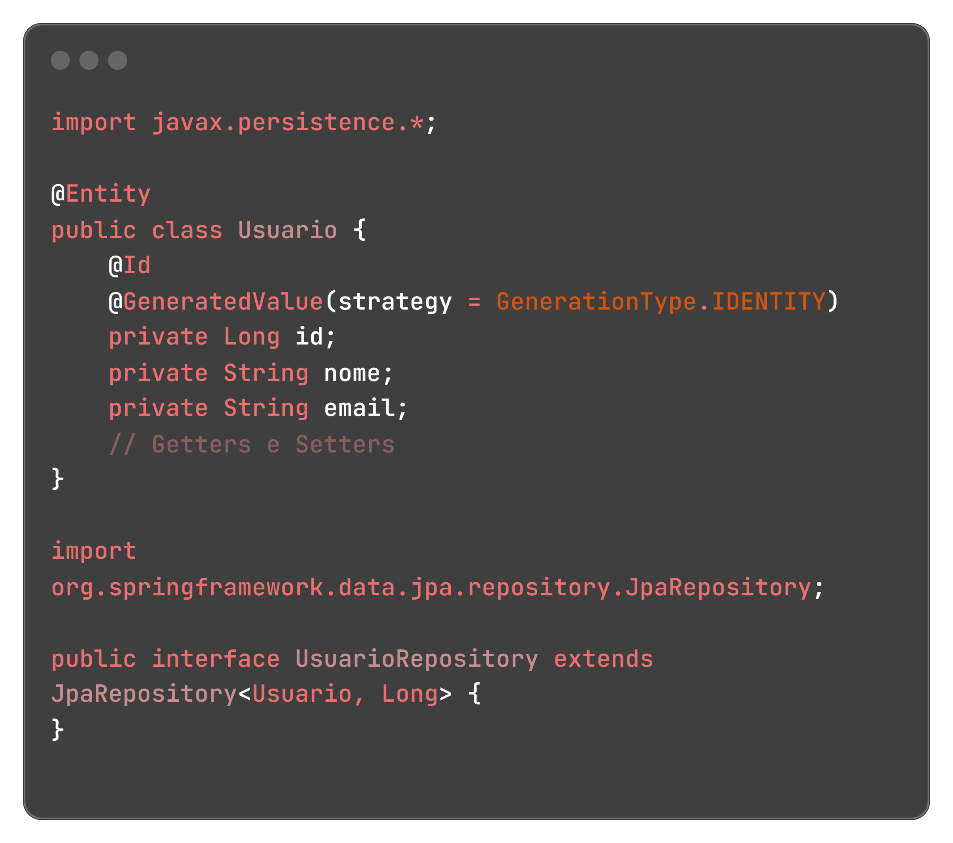
Criar uma entidade e um repositório:

Slide 29
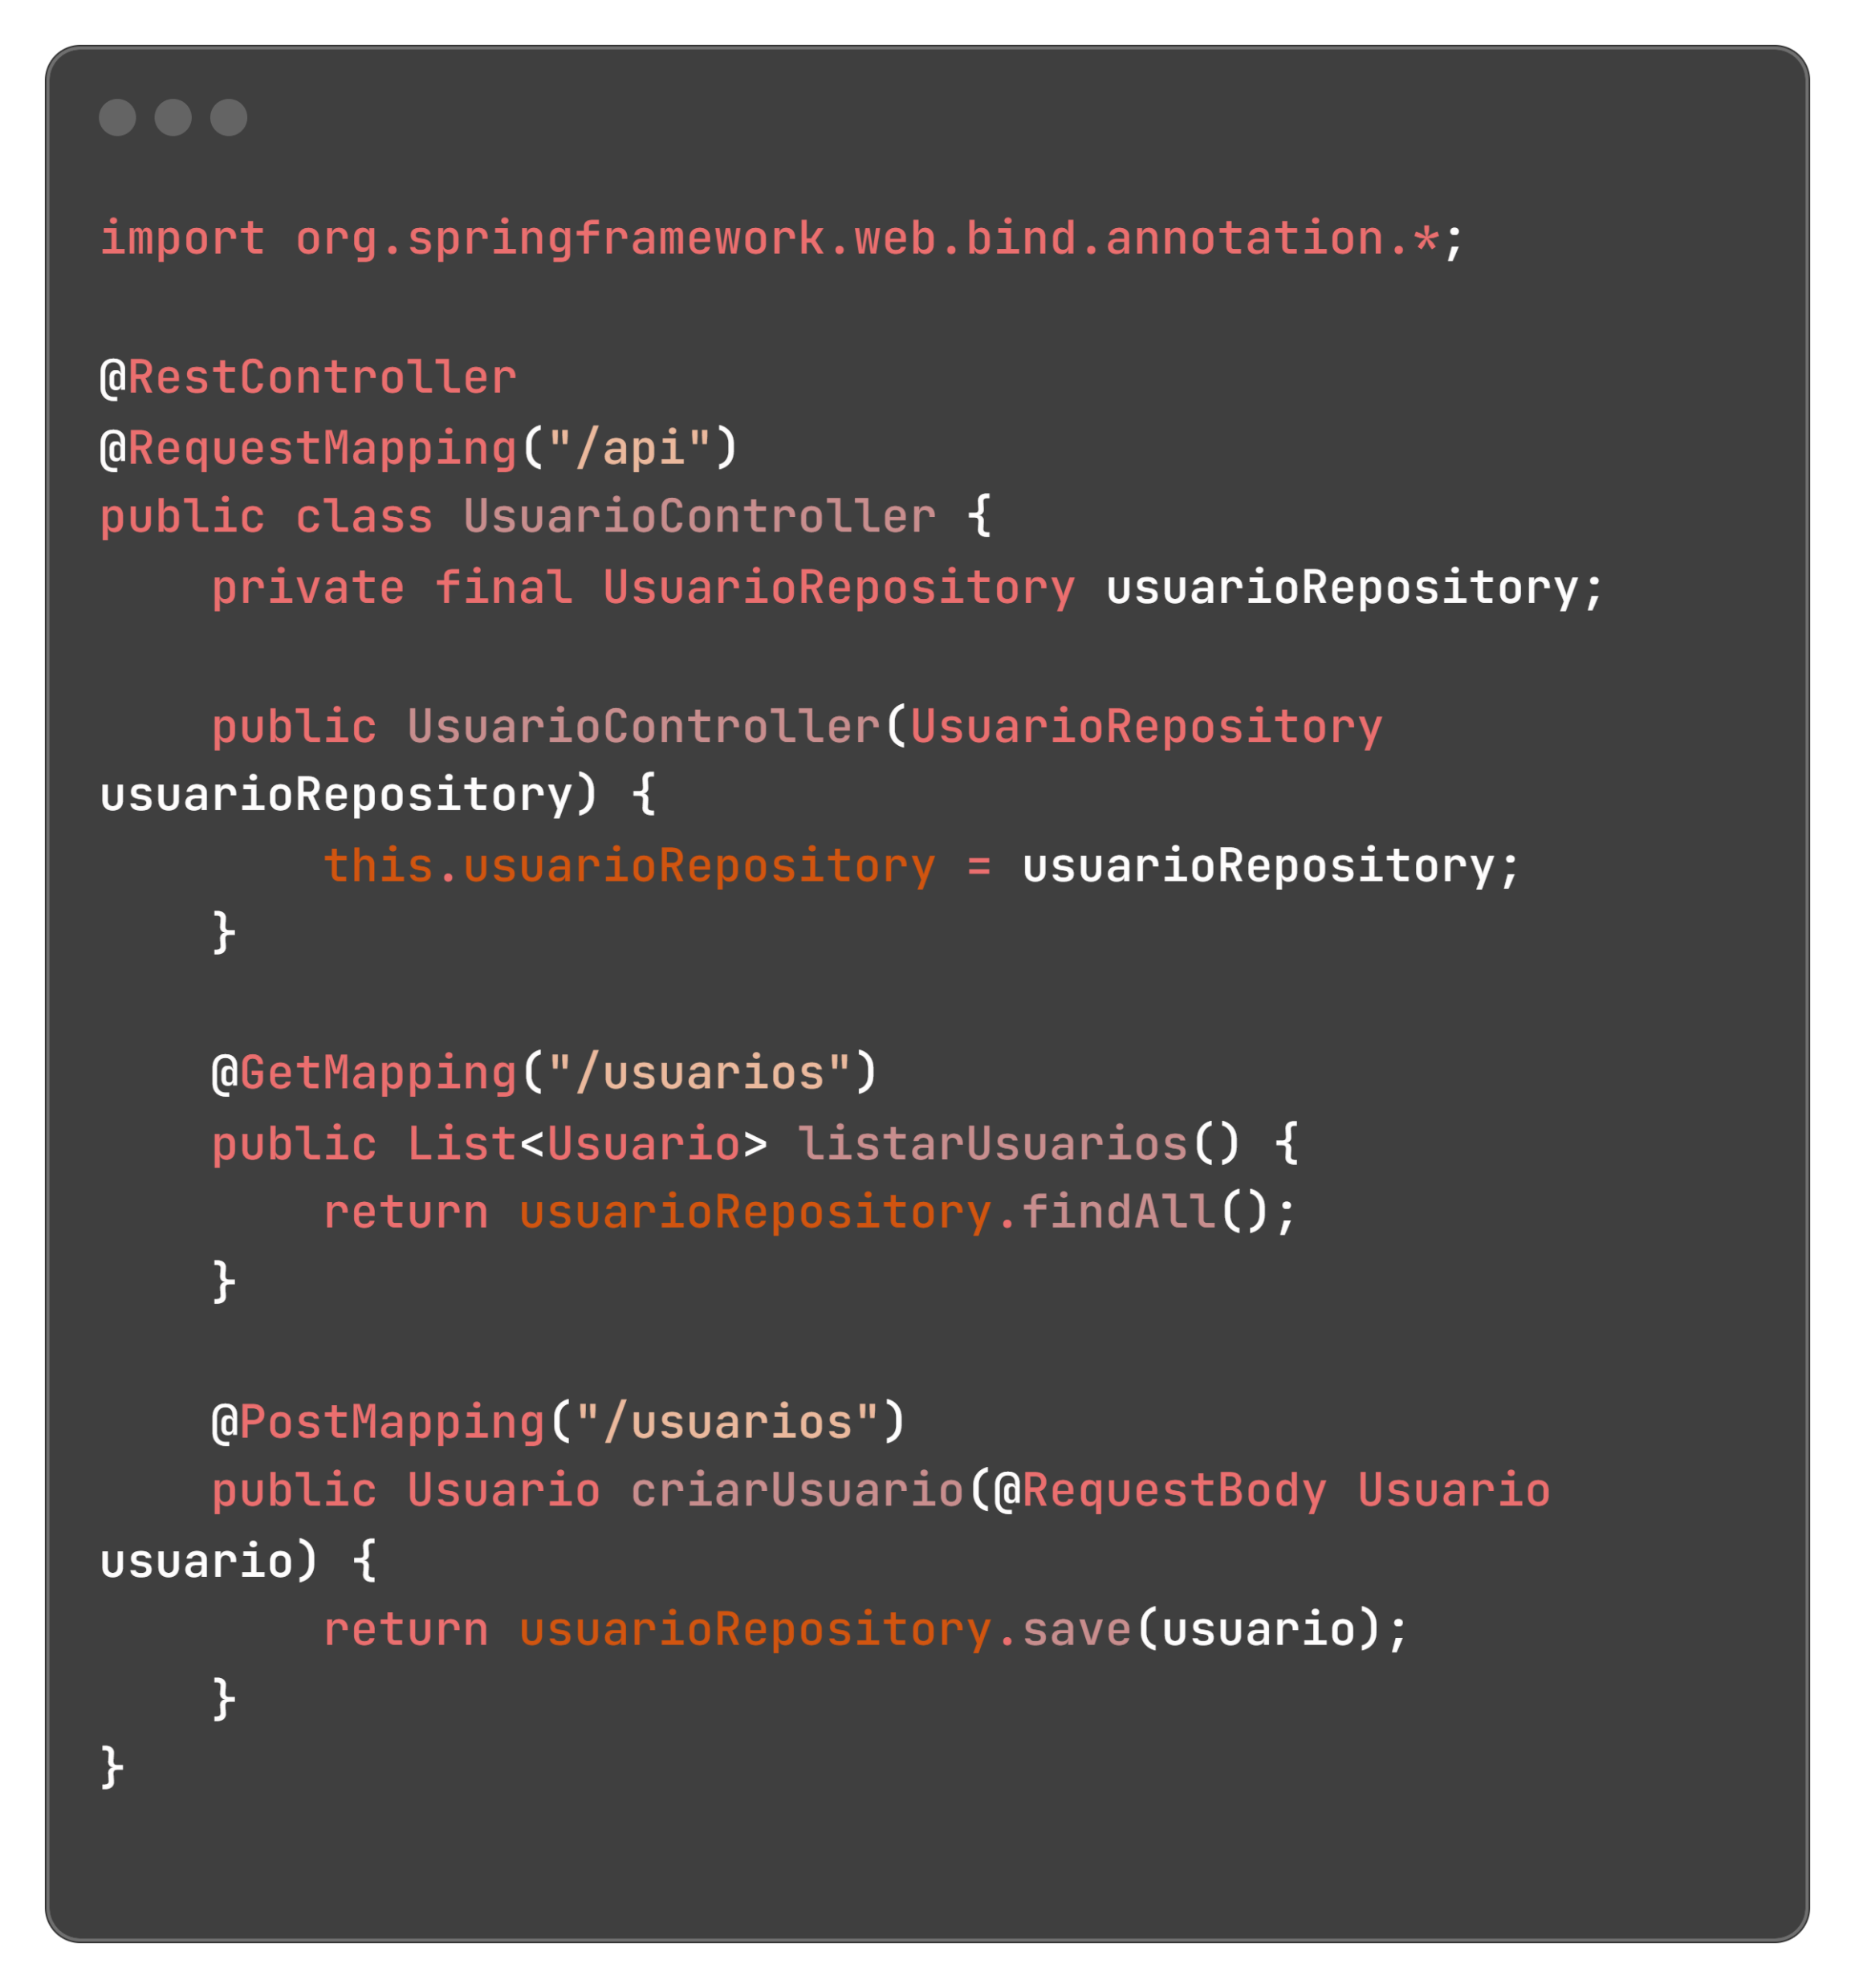
RESTful Web Services com Spring Boot
Criar um controlador REST:

Slide 30
Agradecimentos

Slide 31


OBRIGADA POR LER ATÉ AQUI

